Slide 1
FO
FieldOps
Un sistema de gestión de campo, reescrito sobre Laravel
Demo funcional · Laravel 12 + PHP 8.3 + MySQL 8
Luca Baello · octubre 2026
Notes:
FieldOps es la version moderna de un sistema de gestion de operaciones de campo: instalaciones, stock por deposito, tecnicos y tareas. Misma base de datos, otro stack.

Slide 2
El punto de partida
Un sistema en producción, escrito a mano y sin framework
378
76
11,3M
7.4.33
archivos PHP propios
tablas · 1.517 columnas
filas en la tabla tareas
versión de PHP
5,2 MB de código escrito a mano
sin foreign keys: relaciones por texto
el corazón operativo del sistema
sin soporte desde noviembre de 2022
Un sistema que creció sin planos
76 tablas sin claves foráneas (todo se relaciona por nombre de texto), 2.251 consultas SQL escritas a mano, 1.767 archivos en producción y 14 años de parches encima. Funciona todos los días: el problema es a qué costo.
El objetivo no es cambiar el negocio: es bajar el costo de mantenerlo.
Notes:
El sistema legacy sigue en produccion: PHP 7.4, jQuery y MySQL. La tabla tareas tiene 11,3 millones de filas y es donde trabaja el negocio todos los dias.

Slide 3
La decisión: no parchear, reescribir
Con 378 archivos dispersos, tapar agujeros deja el diseño intacto
Descartada
Descartada
Elegida
Parchear el PHP actual
Migrar de versión sin framework
Reescribir sobre Laravel 12
Revisar 2.251 consultas a mano: se arregla el síntoma, no la arquitectura.
Menos fatales, mismo diseño: sin ORM, sin capa de validación, sin tests.
MVC, Eloquent, validación, autorización por roles y tests. El esquema real se conserva.
El esquema real se conserva
Las 76 tablas del legacy se migraron tal cual (nombres, tipos y relaciones por texto incluidos), así el negocio no cambia su forma de trabajar y los reportes siguen siendo comparables. Lo que cambia es cómo se accede a esos datos.
Laravel 12
PHP 8.3
MySQL 8
Tailwind v4
Alpine + Chart.js
Docker
Notes:
La decision fue reescribir. El esquema real se conservo completo: 76 tablas y 1.517 columnas, migradas con 55 migraciones generadas desde el esquema.

Slide 4
Antes y después
El mismo sistema, la misma base, otro stack
Aspecto
Sistema legacy (hoy)
FieldOps
PHP
7.4.33 (EOL desde nov-2022)
8.3.36
Código
378 archivos PHP + jQuery
Laravel 12 (MVC + Eloquent + Blade)
Datos
2.251 consultas SQL a mano
Eloquent + PDO con parámetros enlazados
Front
jQuery disperso en cada vista
Vite + Alpine + Chart.js + Tailwind v4
Estructura
1.767 archivos sin capas
8 controladores · 55 modelos · 18 vistas
Calidad
sin tests ni entorno reproducible
53 tests de feature + Docker
Puesta en marcha
FTP y cambios a mano en cPanel
docker compose + migrate:fresh --seed
Cada pantalla se reescribió sobre el mismo esquema, sin migrar ni un dato: la base del negocio queda intacta.
Notes:
Todo lo de la columna derecha es verificable en el repositorio y en la demo que sigue.

Slide 5
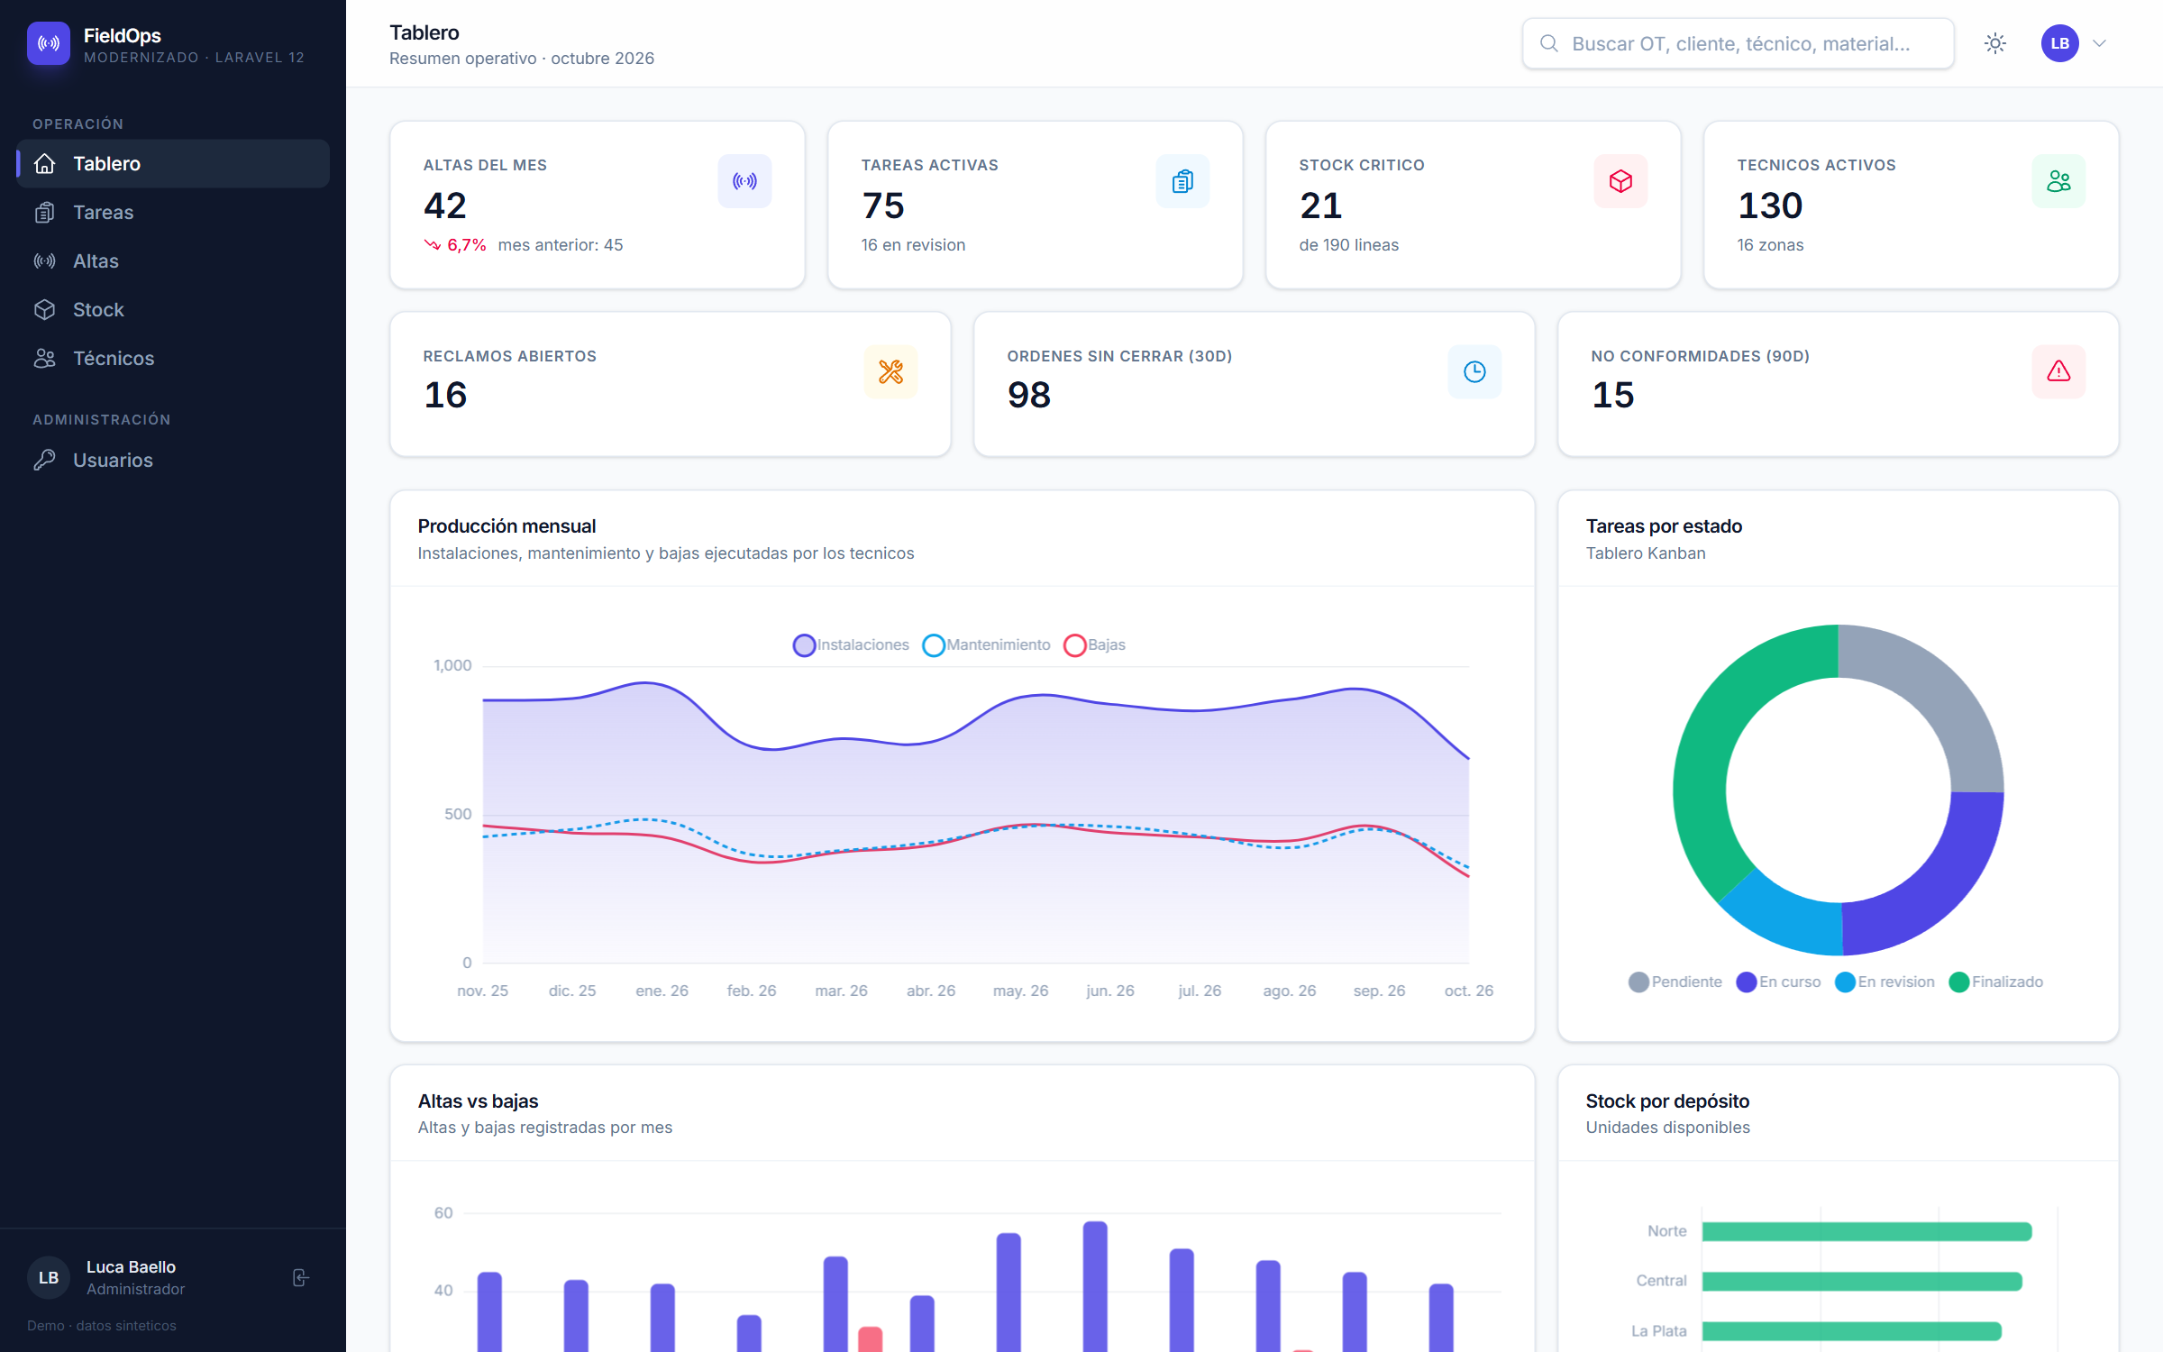
La nueva aplicación
Datos reales del esquema, con datos de prueba sintéticos
Notes:
El tablero resume la operacion: altas del mes, tareas activas, stock critico, tecnicos activos, y cuatro graficos construidos sobre las mismas tablas del legacy.

Slide 6
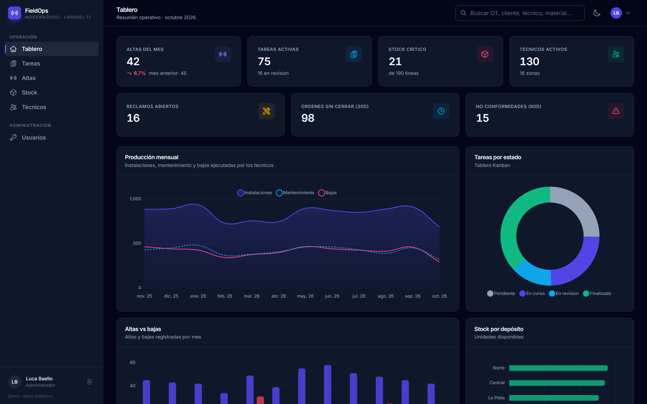
Modo oscuro
Interfaz clara y oscura, con tokens de diseño compartidos
Notes:
La estetica es un sistema de diseno propio (docs/diseno.md), no un tema comprado: tokens de color, tipografia Inter y componentes reutilizables.

Slide 7
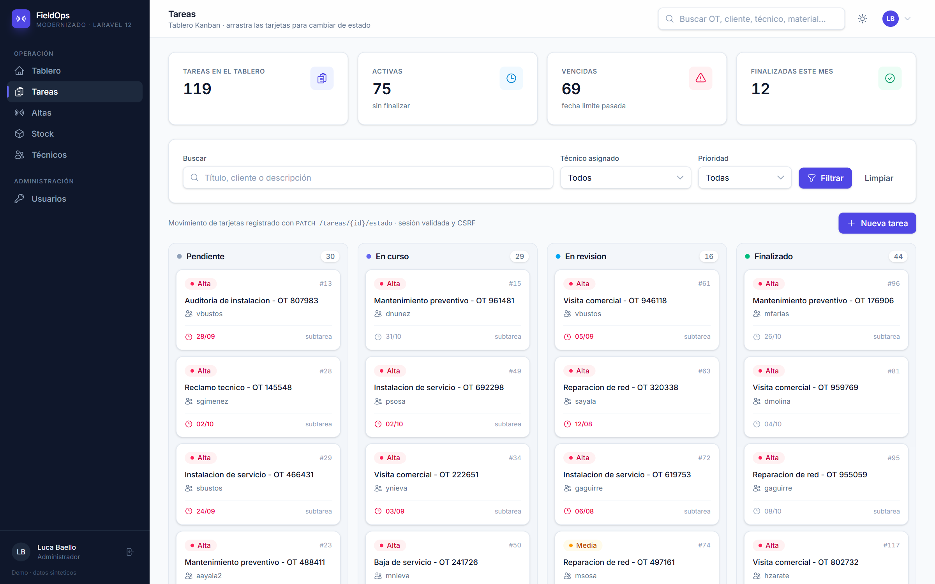
Tareas: tablero Kanban
Arrastrar y soltar con validación en el servidor
PATCH /tareas/{id}/estado
Cada movimiento pasa por sesión validada, CSRF y validación del estado.
Trazabilidad
Quién movió la tarea, cuándo y desde qué estado queda escrito en la bitácora.
Alta de tareas
Modal con tipo, prioridad, responsable y vencimiento.
Notes:
El tablero tiene cuatro columnas y se maneja arrastrando tarjetas. Cada movimiento se valida en el servidor y queda auditado.

Slide 8
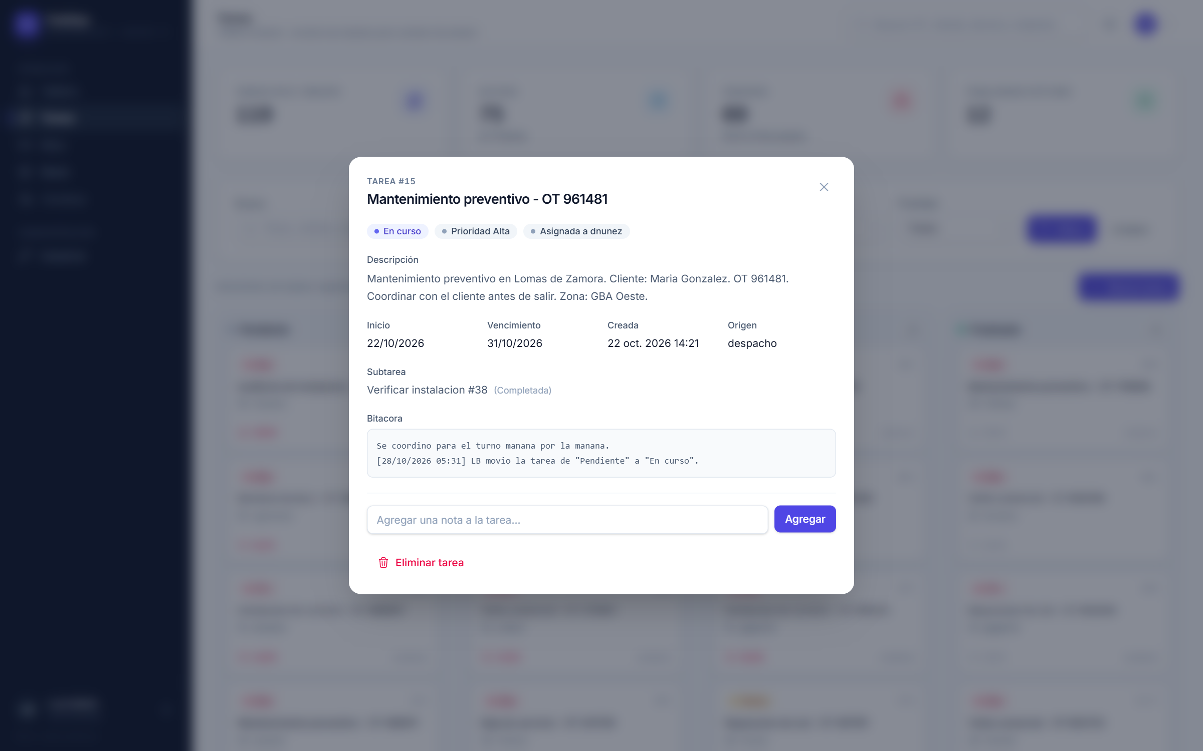
Cada cambio queda registrado
La bitácora de la tarea: quién, cuándo y desde qué estado
Notes:
Se abre cualquier tarjeta y esta el historial completo: movimientos de estado, notas agregadas y los datos de la tarea.

Slide 9
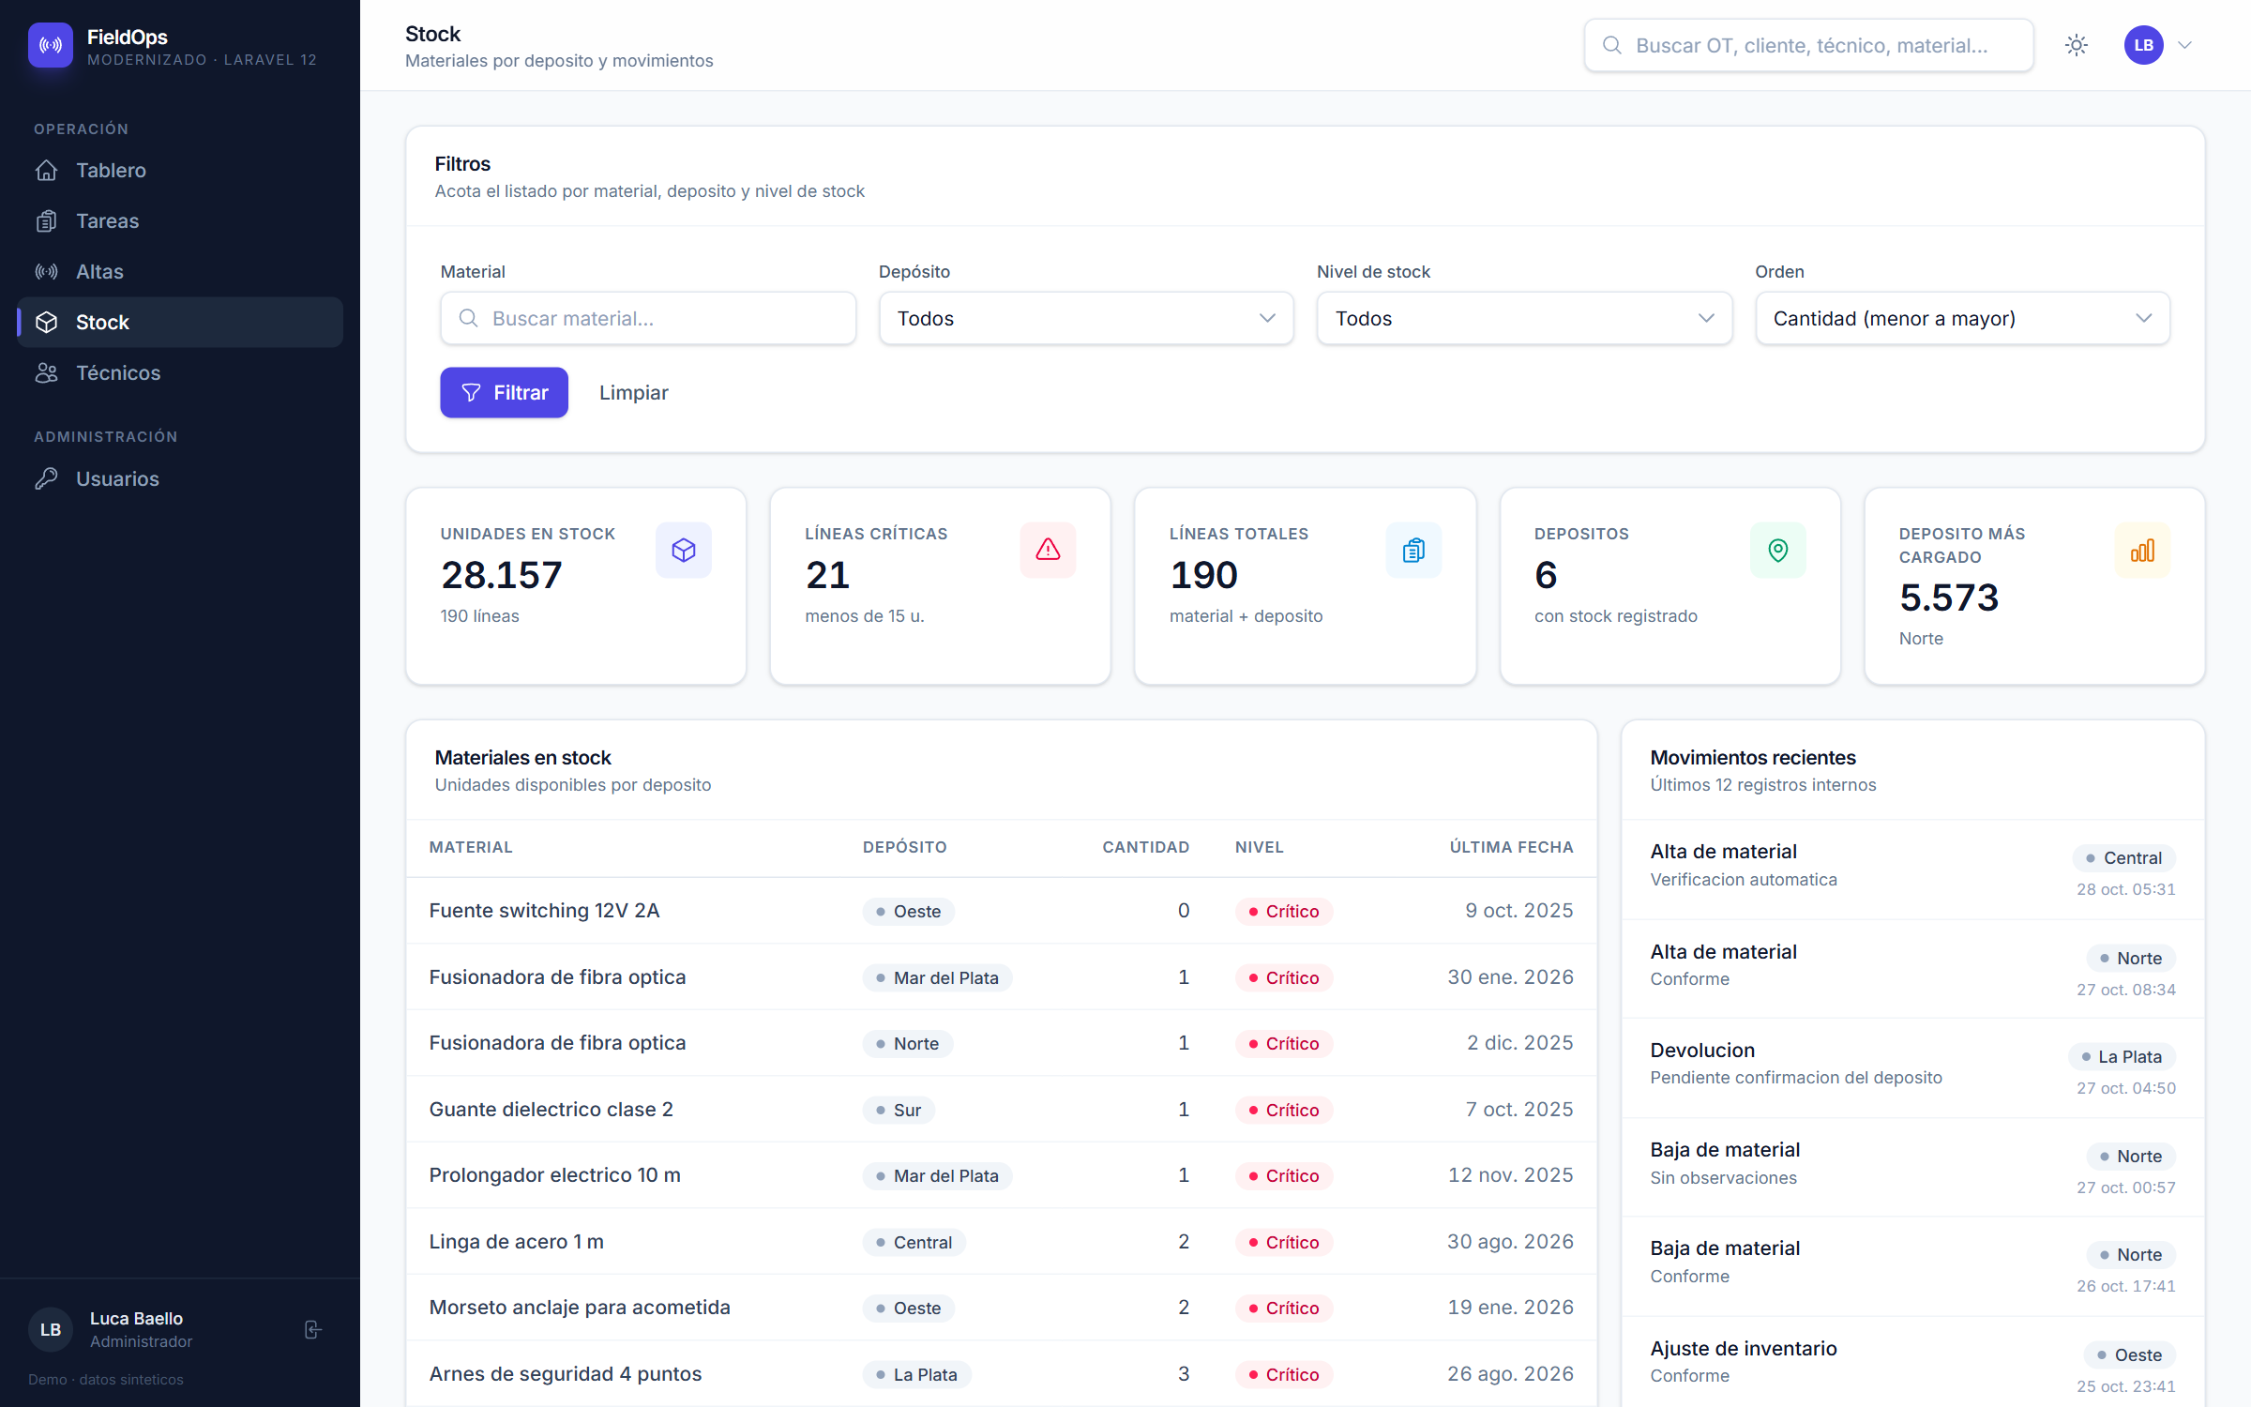
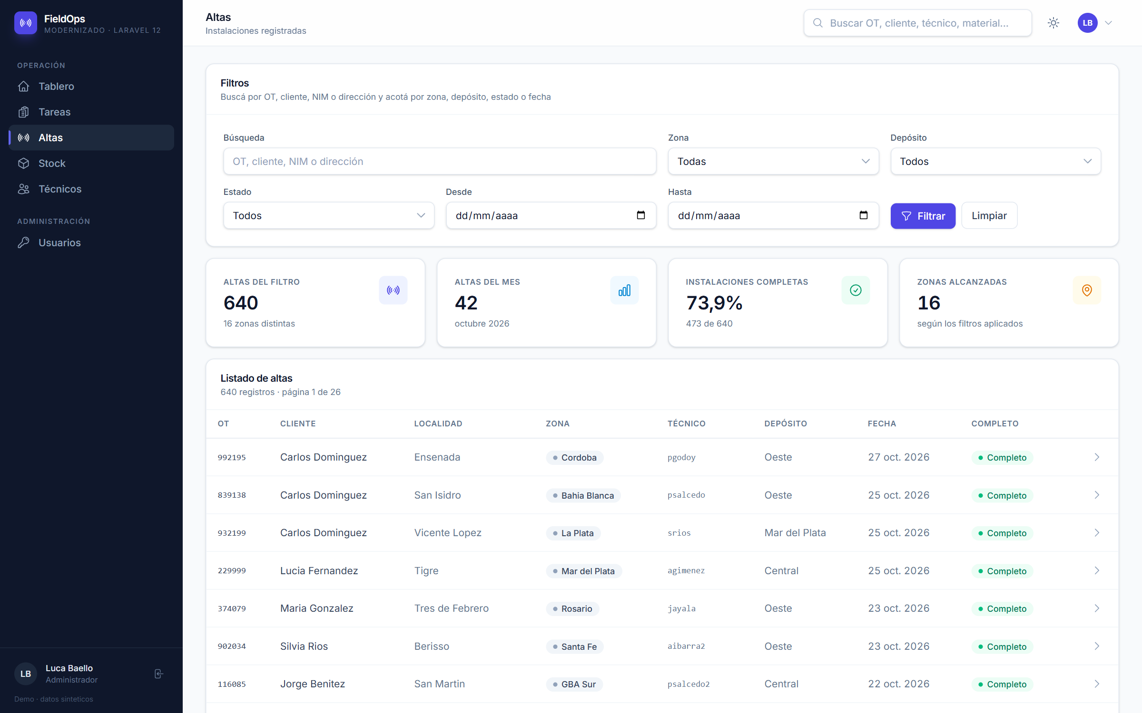
Stock y altas
Los dos módulos de operación diaria
Stock
Altas
205 líneas por depósito, alertas por nivel y movimientos internos registrados con usuario y fecha.
640 instalaciones con filtros por zona, depósito, estado y fecha, y ficha completa de equipos.
Notes:
Los filtros y las relaciones por nombre de texto del legacy se respetan: el sistema nuevo habla el mismo idioma que la base de datos existente.

Slide 10
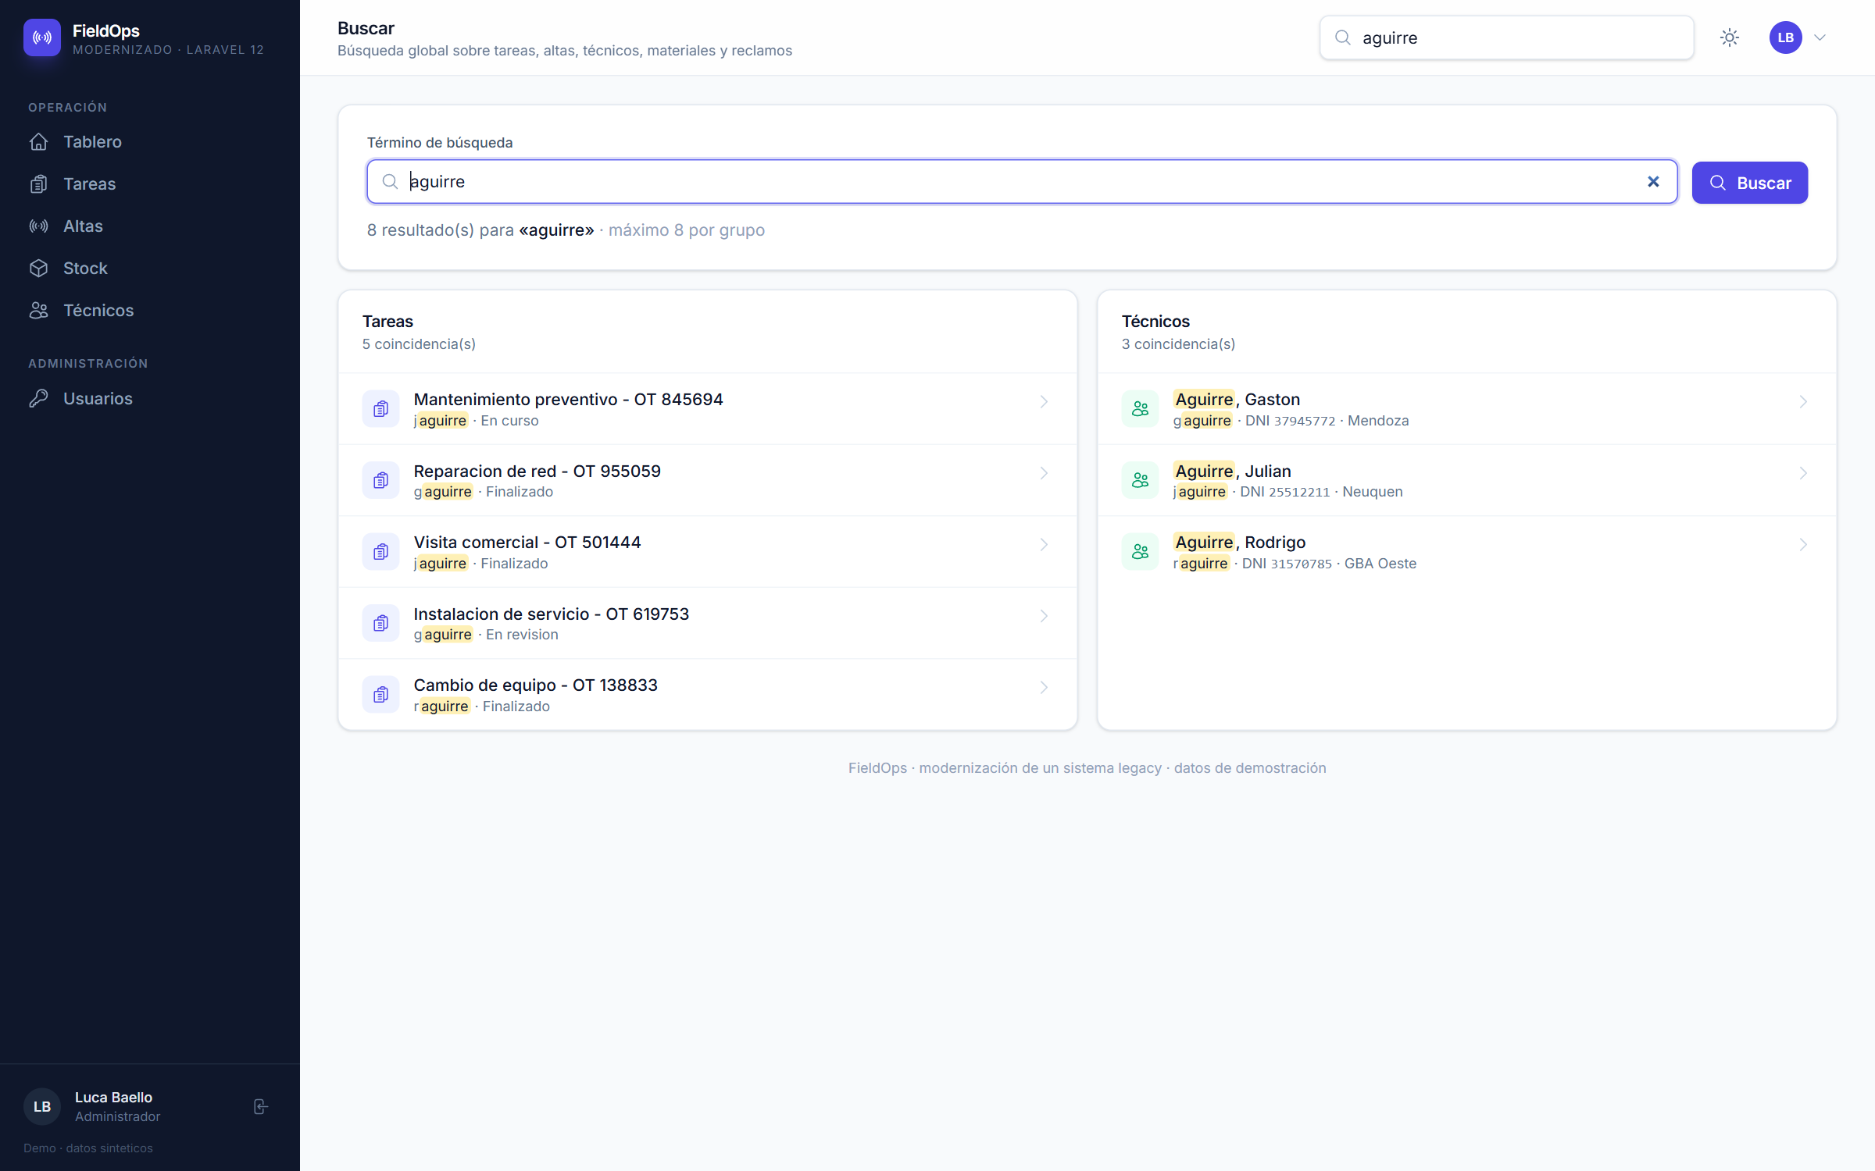
Búsqueda global
Un solo buscador para toda la operación
Un solo endpoint
Tareas, altas, técnicos, materiales y reclamos en una consulta paginada.
Consultas parametrizadas
El término viaja como parámetro enlazado: no hay SQL que concatenar.
Resultados agrupados
Cada coincidencia se resalta y se agrupa por tipo de registro.
Notes:
La busqueda recorre cinco tablas con consultas preparadas y resalta el termino en los resultados.

Slide 11
Cómo se verifica
No alcanza con que compile: cada ruta, cada acción y cada pantalla tienen su prueba
53
tests de feature
10
checks end-to-end
272 assertions sobre MySQL real: acceso, roles, Kanban, stock, usuarios y búsqueda.
Chrome headless contra la app viva: login, drag & drop, alta de tarea, stock y usuarios.
33
capturas visuales
0
errores de JS y de red
Todas las pantallas en claro y oscuro, más modales, 403 y 404, revisadas una por una.
En la última corrida completa: sin excepciones ni respuestas 5xx.
La suite corre contra una base aparte (fieldops_test): nunca toca los datos de la demo. Los scripts quedan en tools/.
Notes:
La verificacion tiene tres capas: tests de feature con phpunit sobre MySQL real, un script de puppeteer que maneja la app como un usuario, y una captura de cada pantalla en los dos temas para revisar la parte visual.

Slide 12
Correr la demo
Tres comandos: base migrada, 16 seeders sintéticos y app arriba
cp .env.example .env
docker compose up -d --build
docker compose exec app php artisan migrate:fresh --seed
npm install && npm run build
Usuarios de demo
admin@fieldops.test
Administrador
supervisor@fieldops.test
Supervisor
tecnico@fieldops.test
Técnico
deposito@fieldops.test
http://localhost:8080 · Adminer en :8081 · MySQL en :3307
Depósito
contraseña: password · hasheada con bcrypt
Los datos de la demo son sintéticos (semilla fija mt_srand(20261023)): mismo esquema, cero datos de clientes.
Notes:
La demo se levanta en un minuto y usa exclusivamente datos sinteticos generados con semilla fija, sobre el esquema real de 76 tablas.

Slide 13
Próximos pasos
Lo que sigue sobre la misma base
Importante
Migrar los módulos restantes
ATC con mapas, devolución de equipos y calendario de recordatorios.
Importante
Integración con SAP
Las tablas ya están migradas: falta el conector y las pantallas de sincronización.
Deseable
Despliegue y observabilidad
Pipeline de CI que corra la suite, entornos separados y métricas de uso.
Deseable
Migración de datos reales
Pasar de los datos sintéticos al volcado productivo con un proceso auditado.
Notes:
El trabajo de codigo de esta etapa esta cerrado: lo que queda es ampliar modulos, integrar y desplegar.

